Slide 1



4 - 5
أحل المسألة
أرسم صورة
أ.أحـمـد الأحـمـدي @ahmad9963

Slide 2
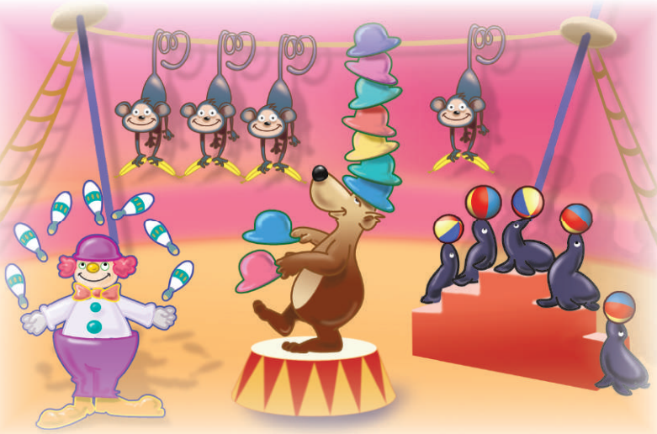
فكرة الدرس
أحل المسألة على الأعداد من 6 إلى 10 مستعملا رسم صورة
أ.أحـمـد الأحـمـدي @ahmad9963

Slide 3
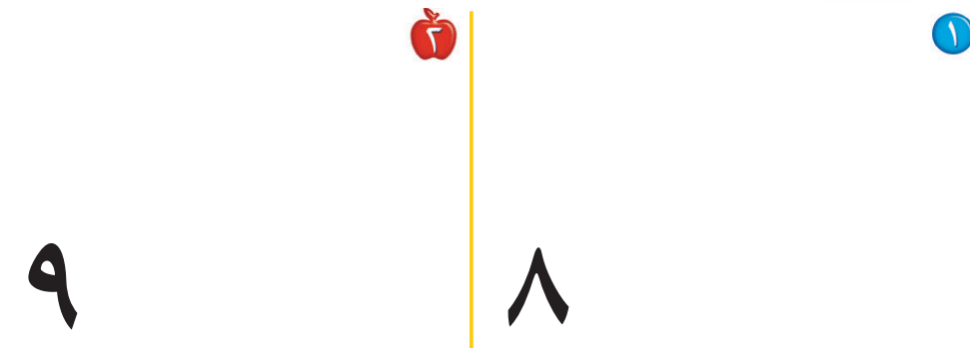
أ.أحـمـد الأحـمـدي @ahmad9963

Slide 4

أ.أحـمـد الأحـمـدي @ahmad9963

Slide 5
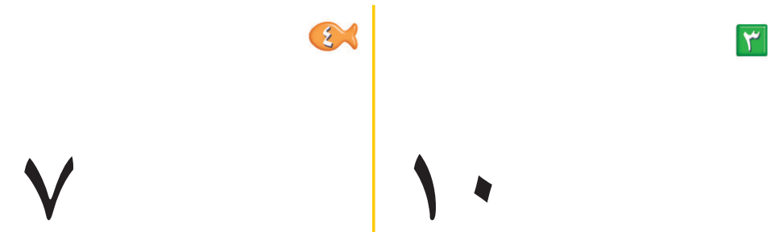
أ.أحـمـد الأحـمـدي @ahmad9963

Slide 6
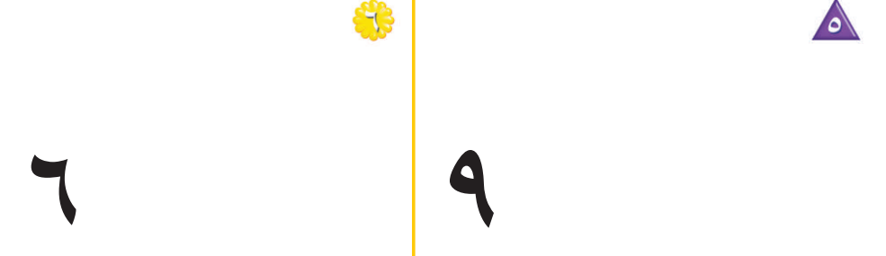
أ.أحـمـد الأحـمـدي @ahmad9963

